Slide 1

Automatización del Sistema de Inmersión Temporal para cultivo de tejidos de plantas in – vitro para la empresa Germoplanta Cía. Ltda.
Universidad de las Fuerzas Armadas – ESPE
Departamento de Eléctrica y Electrónica
Autora: Johanna Almachi
Director: Ing. Víctor Proaño MSc.
Codirector: Ing. Rubén León MSc.

Slide 2
TEMARIO
INTRODUCCIÓN
  JUSTIFICACIÓN E IMPORTANCIA
  ALCANCE DEL PROYECTO
CULTIVO IN – VITRO DE VEGETALES
MICROPROPAGACIÓN
SISTEMAS DE INMERSIÓN TEMPORAL
REQUERIMIENTOS DEL SISTEMA
DISEÑO E IMPLEMENTACIÓN DEL SISTEMA
CONCLUSIONES

Slide 3
TEMARIO
INTRODUCCIÓN
  JUSTIFICACIÓN E IMPORTANCIA
  ALCANCE DEL PROYECTO
CULTIVO IN – VITRO DE VEGETALES
MICROPROPAGACIÓN
SISTEMAS DE INMERSIÓN TEMPORAL
REQUERIMIENTOS DEL SISTEMA
DISEÑO E IMPLEMENTACIÓN DEL SISTEMA
CONCLUSIONES

Slide 4
INTRODUCCIÓN: Justificación e Importancia
La automatización del proceso de propagación de plantas reduce los costos del medio de cultivo y disminuye la manipulación.
Mediante técnicas de inmersión temporal se pueden obtener plantas en mayor cantidad y calidad.
El Sistema de Inmersión Temporal (SIT) permite mayor incorporación y asimilación de nutrientes, aumenta el coeficiente de multiplicación y calidad de brotes.

Slide 5
INTRODUCCIÓN: Alcance del Proyecto
Diseño e implementación del Sistema Automático de Inmersión Temporal
Diseño e implementación del Sistema de Control para cada sección del área de multiplicación de plantas
Desarrollo de Software con Interfaz Gráfica de Usuario en JavaTM para Control y Monitoreo del Sistema
Control y Monitoreo del Sistema de forma remota
Almacenamiento de información en Registro de Inmersiones

Slide 6
TEMARIO
INTRODUCCIÓN
  JUSTIFICACIÓN E IMPORTANCIA
  ALCANCE DEL PROYECTO
CULTIVO IN – VITRO DE VEGETALES
MICROPROPAGACIÓN
SISTEMAS DE INMERSIÓN TEMPORAL
REQUERIMIENTOS DEL SISTEMA
DISEÑO E IMPLEMENTACIÓN DEL SISTEMA
CONCLUSIONES

Slide 7
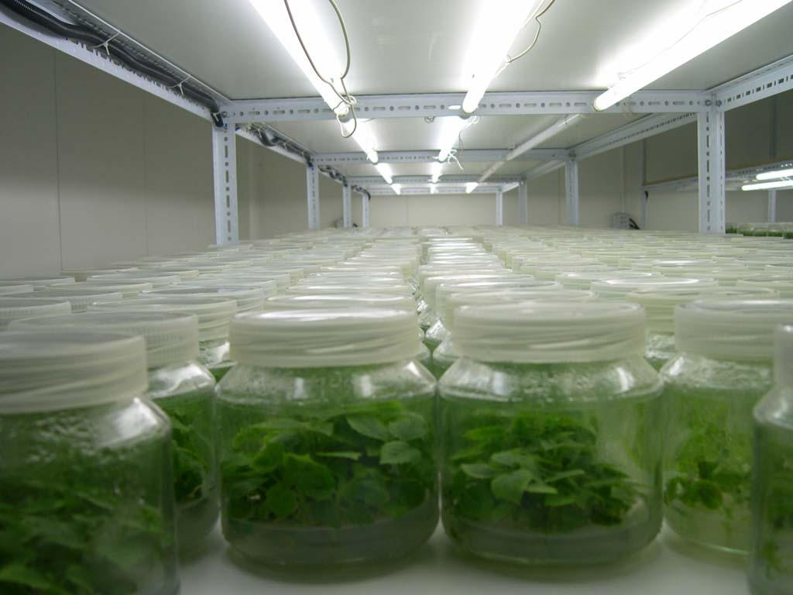
CULTIVO IN – VITRO DE VEGETALES
Cultivar partes de las plantas: segmentos de hoja, tallo y raíces, otros tejidos u órganos vegetales en un ambiente artificial
Debe controlarse la asepsia, el crecimiento y el desarrollo
Se cultivan en soluciones nutritivas especiales
Factores que pueden incidir en el crecimiento y desarrollo: pH, la luz y la temperatura

Slide 8
TEMARIO
INTRODUCCIÓN
  JUSTIFICACIÓN E IMPORTANCIA
  ALCANCE DEL PROYECTO
CULTIVO IN – VITRO DE VEGETALES
MICROPROPAGACIÓN
SISTEMAS DE INMERSIÓN TEMPORAL
REQUERIMIENTOS DEL SISTEMA
DISEÑO E IMPLEMENTACIÓN DEL SISTEMA
CONCLUSIONES

Slide 9
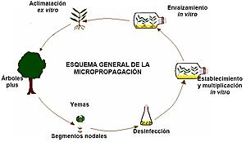
MICROPROPAGACIÓN: Generalidades
Conjunto de técnicas y métodos de cultivos de tejidos utilizados para multiplicar plantas asexualmente.
Presenta cuatro etapas principales:
  Preparación del material de fisiología vegetal
  Establecimiento del cultivo
  Desarrollo y multiplicación de vástagos
  Enraizamiento y aclimatación de las plántulas

Slide 10
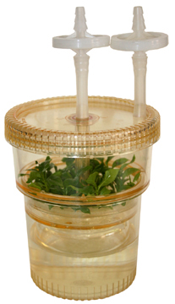
MICROPROPAGACIÓN: Sistemas Actuales
Utilización de medio de cultivo líquidos
Diseño de biorreatores
  Biorreactores de inmersión temporal
Nuevas posibilidades para el manejo de genética básica

Slide 11
MICROPROPAGACIÓN: Automatización
Reducción de los costos en la industria de micropropagación
Utilización de medios de cultivos líquidos
Técnica ideal para propagación masiva de plantas ya que disminuye la manipulación y permite reducir los costos del medio de cultivo
Principal desventaja: efecto negativo sobre los tejidos de los brotes (hiperhidricidad o hipoxia)

Slide 12
TEMARIO
INTRODUCCIÓN
  JUSTIFICACIÓN E IMPORTANCIA
  ALCANCE DEL PROYECTO
CULTIVO IN – VITRO DE VEGETALES
MICROPROPAGACIÓN
SISTEMAS DE INMERSIÓN TEMPORAL
REQUERIMIENTOS DEL SISTEMA
DISEÑO E IMPLEMENTACIÓN DEL SISTEMA
CONCLUSIONES

Slide 13
SISTEMAS DE INMERSIÓN TEMPORAL: Generalidades
Aplicada en la fase de investigación y fase de aplicación práctica
El principio de funcionamiento está basado en la posibilidad de absorción de nutrientes y otras sustancias por las plantas ïn – vitro”
Períodos alternos de inmersión en el medio de cultivo líquido y posterior permanencia en el recipiente sin el medio de cultivo

Slide 14
SISTEMAS DE INMERSIÓN TEMPORAL: Generalidades
Suministra los elementos necesarios al material vegetal e incrementa la oxigenación del medio interno
Se han establecido recipientes especiales y también se han creado sistemas con elementos convencionales de un laboratorio
El desplazamiento del medio líquido se realiza con el uso de aire comprimido y en algunos equipos se utiliza descenso del medio por gravedad

Slide 15
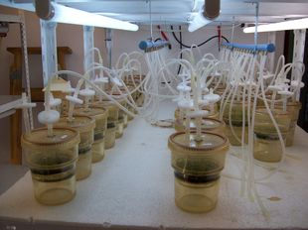
SISTEMAS DE INMERSIÓN TEMPORAL: Factores
Aireación
Turbulencia
Densidad del inóculo
Medio de cultivo

Slide 16
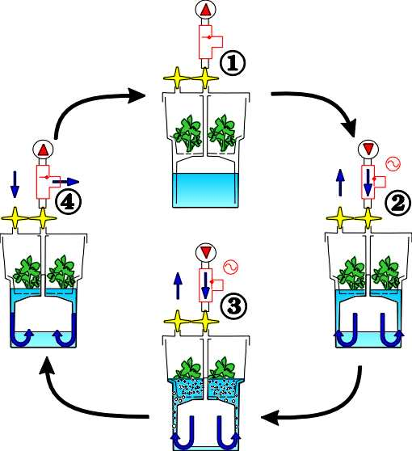
SISTEMAS DE INMERSIÓN TEMPORAL: Fases
Fase emergida
Fase sumergida

Slide 17
TEMARIO
INTRODUCCIÓN
  JUSTIFICACIÓN E IMPORTANCIA
  ALCANCE DEL PROYECTO
CULTIVO IN – VITRO DE VEGETALES
MICROPROPAGACIÓN
SISTEMAS DE INMERSIÓN TEMPORAL
REQUERIMIENTOS DEL SISTEMA
DISEÑO E IMPLEMENTACIÓN DEL SISTEMA
CONCLUSIONES

Slide 18
REQUERIMIENTOS DEL SISTEMA
Conformado por seis secciones de 10 recipientes de inmersión temporal cada una, 2 secciones por piso
Control de flujo de aire a través de electroválvulas, una por sección
LCD para visualizar la hora actual de funcionamiento del sistema
Recuperación automática en caso de pérdida de energía
El software implementado en el computador debe contar con una interfaz gráfica de usuario para control y monitoreo del sistema
El software implementado debe manejar un registro de las inmersiones configuradas

Slide 19
TEMARIO
INTRODUCCIÓN
  JUSTIFICACIÓN E IMPORTANCIA
  ALCANCE DEL PROYECTO
CULTIVO IN – VITRO DE VEGETALES
MICROPROPAGACIÓN
SISTEMAS DE INMERSIÓN TEMPORAL
REQUERIMIENTOS DEL SISTEMA
DISEÑO E IMPLEMENTACIÓN DEL SISTEMA
CONCLUSIONES

Slide 20
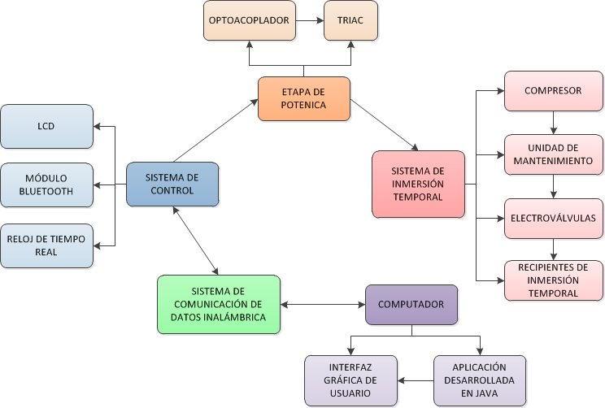
DISEÑO E IMPLEMENTACIÓN DEL SISTEMA
Subsistemas que intervienen en el proceso

Slide 21
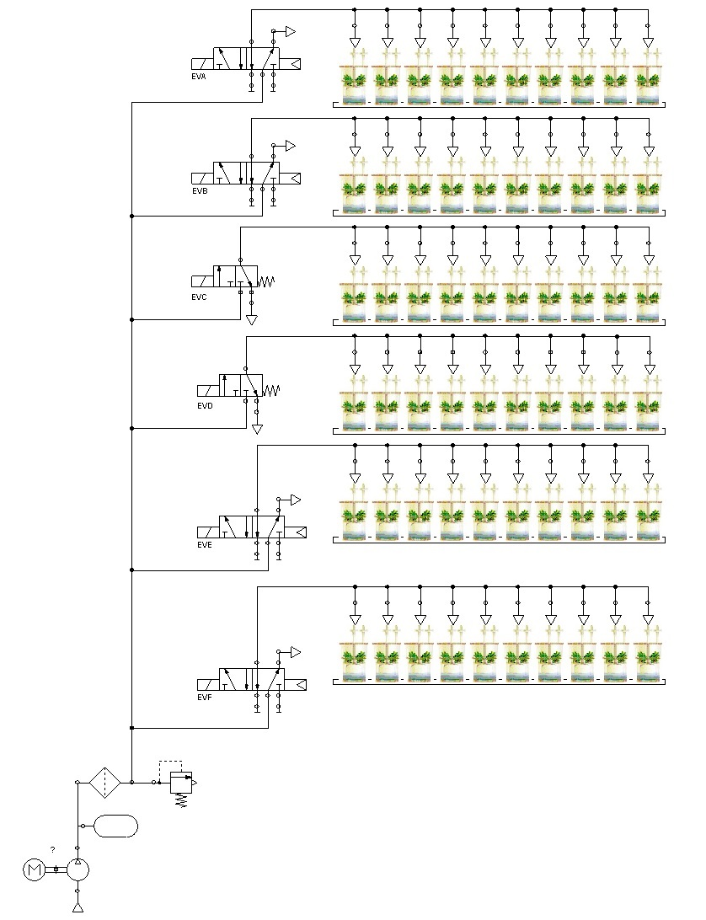
DISEÑO E IMPLEMENTACIÓN DEL SISTEMA
Diseño Neumático

Slide 22
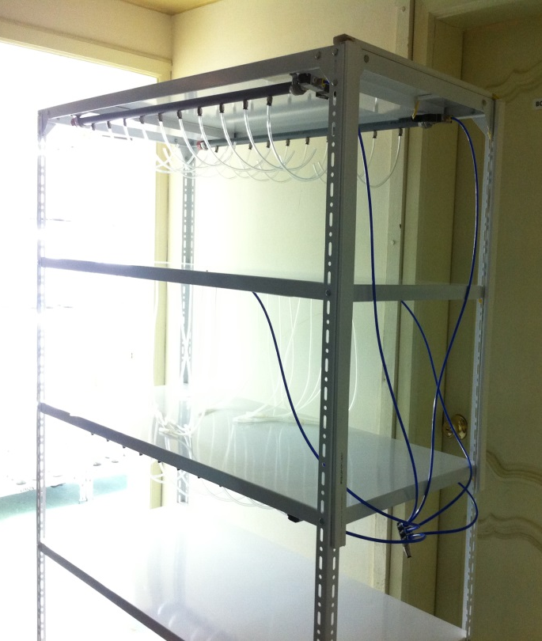
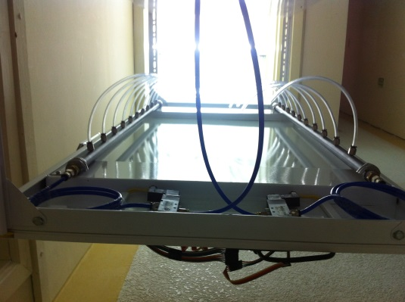
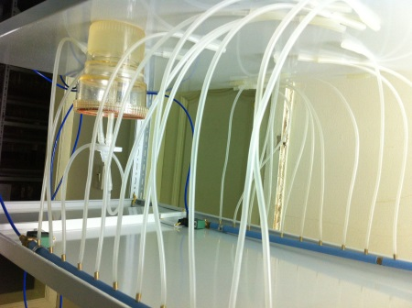
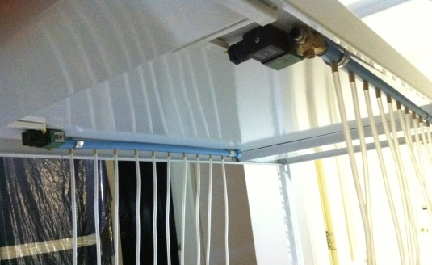
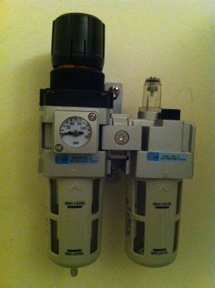
DISEÑO E IMPLEMENTACIÓN DEL SISTEMA

Slide 23
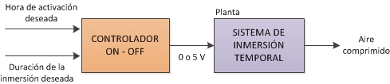
DISEÑO E IMPLEMENTACIÓN DEL SISTEMA
Sistema de Control

Slide 24
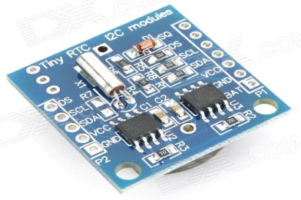
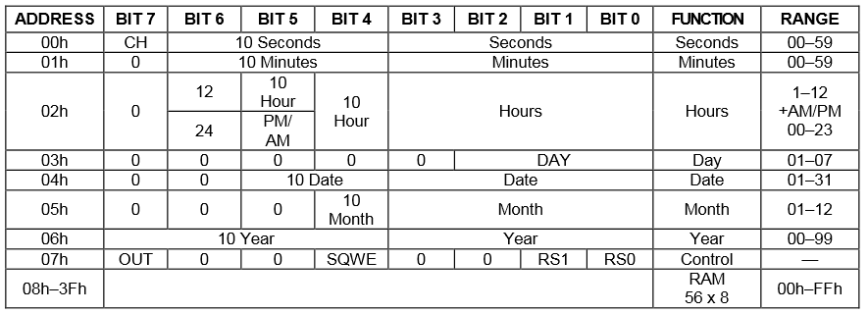
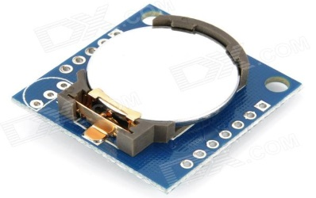
DISEÑO E IMPLEMENTACIÓN DEL SISTEMA
Módulo DS1307, Reloj de Tiempo Real (RTC)

Slide 25
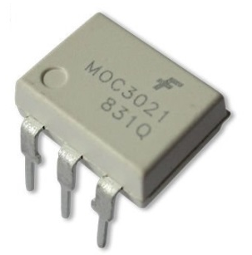

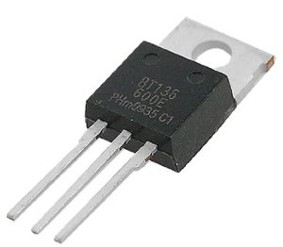
DISEÑO E IMPLEMENTACIÓN DEL SISTEMA
Etapa de Potencia

Slide 26
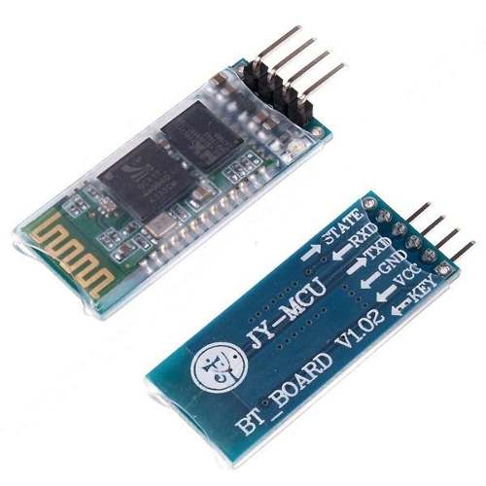
DISEÑO E IMPLEMENTACIÓN DEL SISTEMA
Comunicación de datos vía Bluetooth
Se utiliza el módulo HC-06, el cual cuenta con una interfaz USART compatible con el microcontrolador
Interfaz serial bajo el protocolo RS-232, 9600 Baudios, 8 bits de datos y paridad nula
Estándar Bluetooth 2.0, tasa de 3 Mbits/seg y distancia de cobertura de 10 m

Slide 27
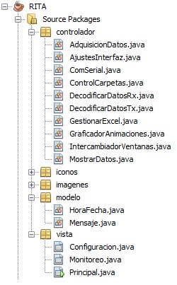
DISEÑO E IMPLEMENTACIÓN DEL SISTEMA
Software Desarrollado en JavaTM
Para el control y monitoreo del sistema por parte de usuario se requiere implementar un software en el computador

Slide 28
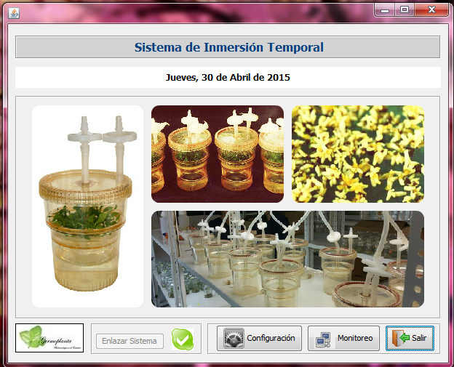
DISEÑO E IMPLEMENTACIÓN DEL SISTEMA
Ventana Principal
  Permite el ingreso a las diferentes ventanas
  Realiza el enlace con el sistema

Slide 29
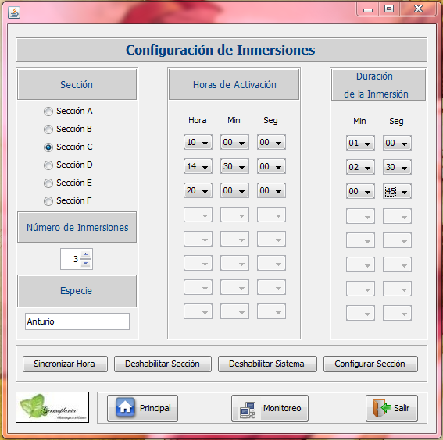
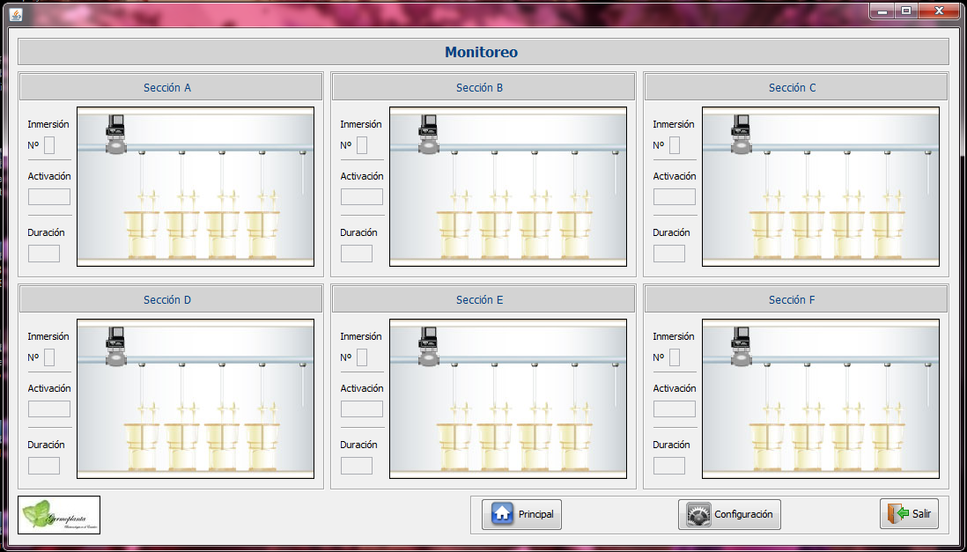
DISEÑO E IMPLEMENTACIÓN DEL SISTEMA
Ventanas de Configuración y Monitoreo

Slide 30
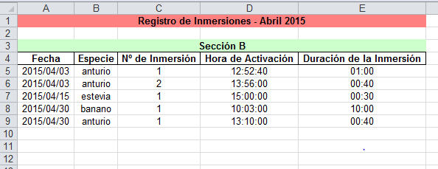
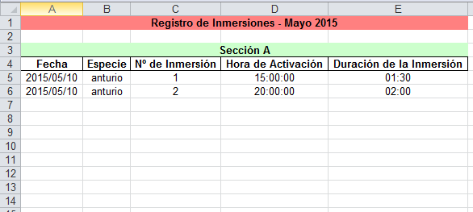
DISEÑO E IMPLEMENTACIÓN DEL SISTEMA
Registro de Inmersiones

Slide 31
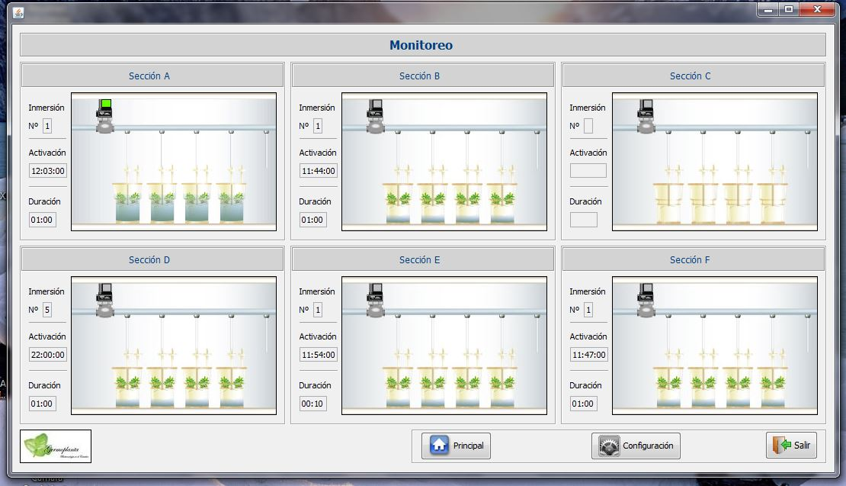
DISEÑO E IMPLEMENTACIÓN DEL SISTEMA
Resultados

Slide 32
TEMARIO
INTRODUCCIÓN
  JUSTIFICACIÓN E IMPORTANCIA
  ALCANCE DEL PROYECTO
CULTIVO IN – VITRO DE VEGETALES
MICROPROPAGACIÓN
SISTEMAS DE INMERSIÓN TEMPORAL
REQUERIMIENTOS DEL SISTEMA
DISEÑO E IMPLEMENTACIÓN DEL SISTEMA
CONCLUSIONES

Slide 33
CONCLUSIONES
Se logró cumplir con el diseño e implementación del sistema automático de inmersión temporal para el cultivo de tejidos in – vitro que permite la multiplicación masiva de plantas.
Se logró establecer un control individual de las secciones que conforman el sistema de inmersión temporal, con la limitación de que las secciones no pueden funcionar al mismo tiempo, esto se debe a que la fuente neumática existente no es capaz de suministrar al sistema para que las secciones puedan funcionar en un mismo instante por lo que se realizó el diseño para un funcionamiento que presente un desfase de tiempo entre secciones.

Slide 34
CONCLUSIONES
Las válvulas adquiridas en el mercado nacional requieren adicional a la activación del solenoide, de una contrapresión interna para realizar el cambio de posición, misma que se logra al utilizar un cilindro como actuador final, al trabajar con recipientes de inmersión no se logra generar esta contrapresión por lo que se optó por emplear una sección de manguera enrollada que permita generar la presión interna necesaria para el cambio de posición.
Se aprovechó la facilidad de manejo de un reloj de tiempo real con microcontroladores mediante comunicación i2c, ya que esto eliminó la independencia del uso del computador para la adquisición de la hora actual.

Slide 35
CONCLUSIONES
Se aprovechó la memoria interna EEPROM del microcontrolador para almacenar las configuraciones de inmersiones en cada sección, lo cual permite que en caso de pérdida de energía se recuperen todos los datos ingresados y el usuario no requiera configurar nuevamente.
Se aprovechó las nuevas tecnologías Bluetooth para desarrollar el sistema de comunicación entre en controlador y el computador, facilitando al usuario gestionar el sistema sin la necesidad de ingresar al laboratorio y a su vez reducir la posible contaminación que afecta a la producción de la empresa.

Slide 36
CONCLUSIONES
La unidad de mantenimiento neumática adquirida facilitó la regulación de presión que se requiere para el funcionamiento de las válvulas, al no estar considerada al inicio de la implementación del sistema por motivos de costo se presentaron dificultades durante la realización de las primeras pruebas del sistema que fueron solucionadas al momento de adquirir este dispositivo.

Slide 37
GRACIAS POR LA ATENCIÓN

